Slide 1


Phoenix-Flames结题汇报
组长：邓博文
组员：晏铭、钟睿智、蒋文浩、王志成
日期：2023.7.9

Slide 2
CONTENT
01
02
03
04
项目背景
技术路线
成果展示
总结展望
Project Background
Technology Roadmap
Achievement Display
Summary and Outlook

Slide 3
项目背景
01
Project Background
Rust改写SEL4微内核

Slide 4

Rust相关介绍
01
02
03
05
高性能
可靠性
生产力
可执行文件
解决垃圾回收问题
处理系统级编程
并发编程更容易
Cargo包管理器

Slide 5

seL4
最小化原则
性能
将大量系统服务裁剪掉
显著指标:IPC
seL4
安全性
形式化验证

Slide 6
技术路线
02
Technology Roadmap
seL4的具体改写在Rust中的实现

Slide 7
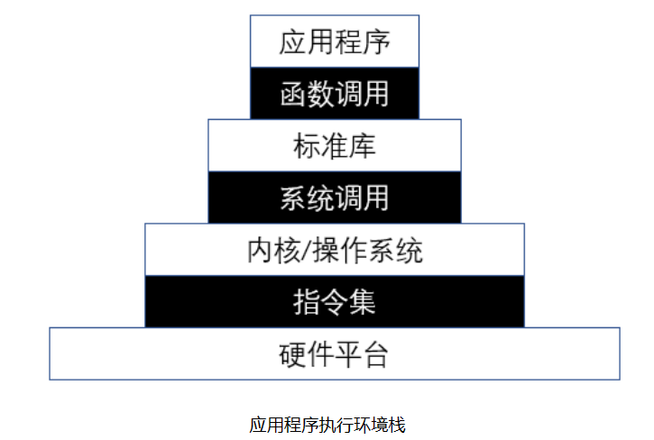
技术路线
编写一个操作系统与平时编写一个程序有什么区别？
· 简单地说，一个普通的程序的执行环境包括：
1.运行时库（例如C语言标准库）
2. 操作系统
3.硬件（指令级架构）
· 而操作系统直接运行在硬件之上。
即使是一个什么也不做的程序，例如下面这个，运行时也使用了
大量系统调用。
int main(){
return 0;
}

Slide 8
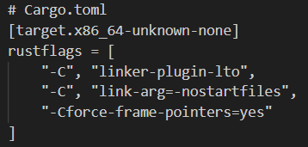
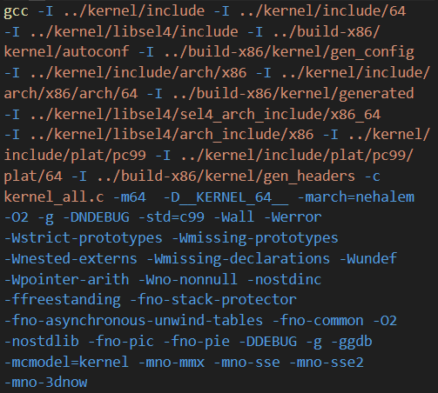


技术路线
配置Rust来编写可在裸机上运行的程序：
使用gcc编译可在裸机上运行的C程序：

Slide 9
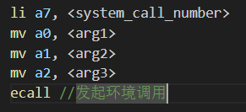
技术路线
- 操作系统需要为用户态程序提供什么？
- 最重要的只有两样，一是虚拟内存，可以让用户程序自由地使用内存空间；
二是各种系统调用，用于实现各种以用户态程序的权限不足以实现的功能，例如：打印字符、申请内存、退出程序
系统调用需提供数个输入参数，其中固定有一个参数用于指明系统调用的种类，有一个返回值，一般是错误码。
什么是ABI？
应用程序二进制接口（Application Binary Interface）是应用程序与操作系统交互的接口。
以RISCV架构为例，发起系统调用的汇编代码如下

Slide 10
技术路线
我们考虑的两种方案
完全重写整个sel4
· 按照sel4的设计思路完全重新编写代码
· 实现完全相同的系统调用，对sel4的应用程序完全兼容
好处
· 可以完全利用Rust语言特性
· 对整个架构有更深刻的理解
坏处
· 完全改变了sel4原本的架构
· 工作量大
在sel4原本的基础上进行修改
· 不改变sel4代码框架
· 替换部分模块
好处
· 容易debug
· 工作量小
· 不改变sel4原本的架构
坏处
· 不能完全利用Rust语言特性
· 编译过程复杂

Slide 11
技术路线
Technology Roadmap
Address Spaces and Virtual Memory
Notification
Message Passing
SEL4架构
Capability Space
Threads and Execution

Slide 12
Capability Space(能力空间）
Capabilty：访问系统对象的权限，可以理解为一个具有访问权限的指针
（C语言中指针可以共享，个人理解隐含一层Capability可以传递分享的意思）
实现方式：CNode和CSlot
CNode为存放Capability的数组，且包含了一组CSlot，通过每一个CSlot中的
Capability为0/1来判定有无该能力去访问相应的对象。
而seL4的Capability Space机制是比较安全的管理机制，通过将每个能力结点CNode交由内核管理并通过有向图进行实现。通过内核跟踪节点派生树的所有内容，可以获得一个完整的能力空间从而进行操作。

Slide 13
Notification（通知）
Notification ：一个非阻塞的信号机制，其为一系列信号量的组合。
其结构类型为：notification_t, 是一个四个64位无符号整数构成的数组。
Signalling, waiting and polling.
支持绑定(bind)：使得一个 notification 和一个进程控制块 TCB 绑定在一起。该绑定后的 notification 只能被该 TCB 或者进程等待

Slide 14
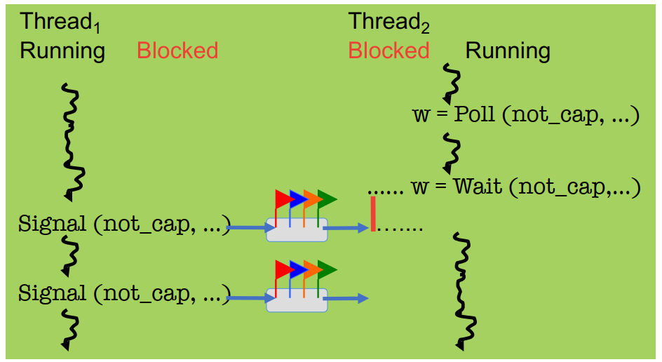
Notification（通知）

Slide 15
Thread and Excecution（线程）
Sel4是以线程为单位进行调度的
其调度算法采用带优先级的轮转调度
相同优先级下采用轮转调度
状态：running、restart、block、inactive、idle

Slide 16
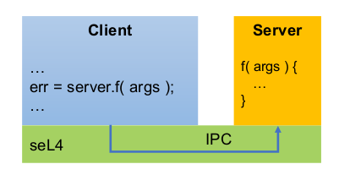
Message Passing（消息传递）
参与的两个线程被抽象为Client与Server，用户线程与系统线程之间，用户线程与用户线程之间都是通过这样的方式通讯，使用相同的机制。
SeL4中的跨域调用

Slide 17
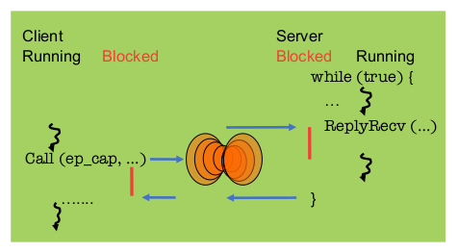
Message Passing（消息传递）
握手机制

Slide 18
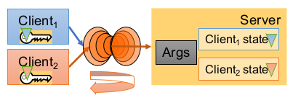
Message Passing（消息传递）
用户线程调用call时进入端点的排队队列，内核为其创建一个回复对象用来传递信息，此线程将阻塞在这个回复对象上直到其完成信息的传递。

Slide 19
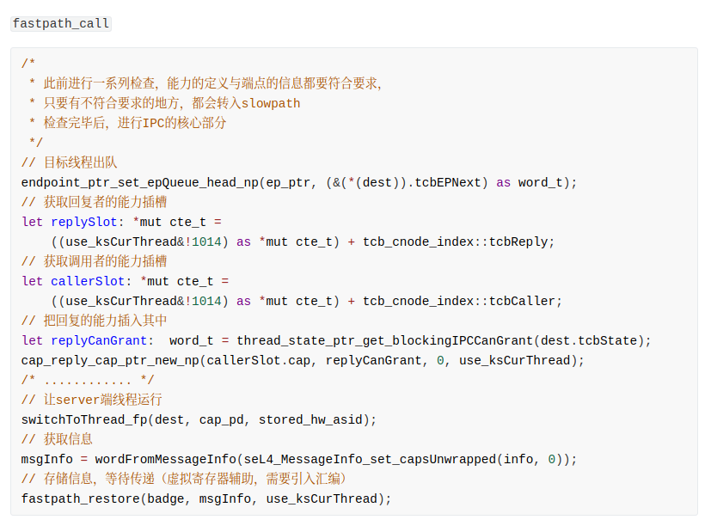
Message Passing（消息传递）
fastpath机制
fastpath_restore 函数中包涵c内嵌的汇编代码，它实现了虚拟寄存器的写入，这里的虚拟是指：
如果体系结构允许存在可供快速路径使用的寄存器并且空闲，那么就将其分配用于消息传递；若不存在空闲的寄存器，就使用存储区（buffer）来传递消息。

Slide 20
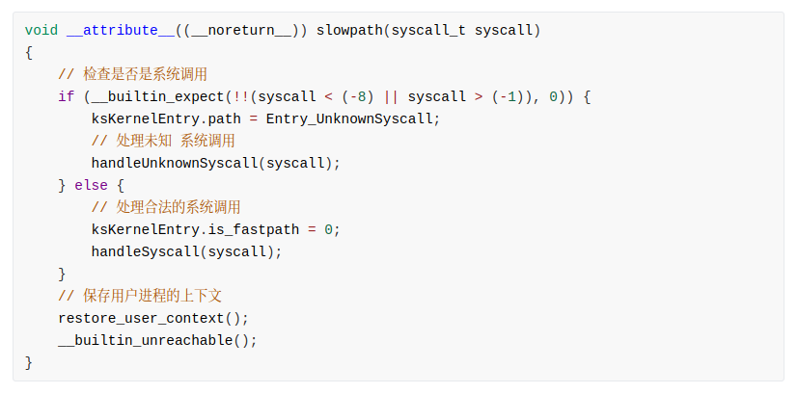
Message Passing（消息传递）
slowpath

Slide 21
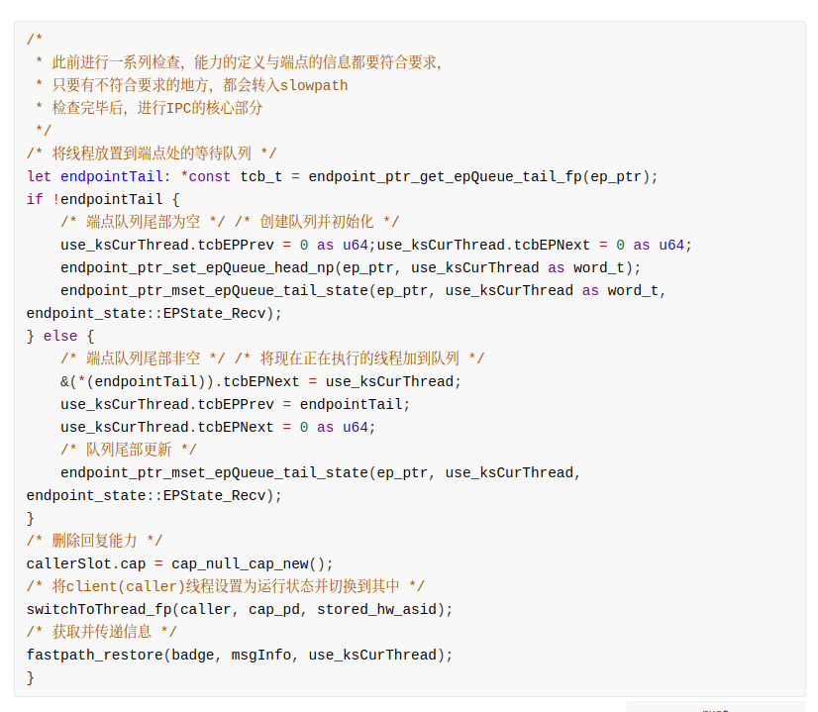
Message Passing（消息传递）
fastpath_reply_recv
在端点处维护一个进程队列，通过fastpath进行回复时将正在执行的线程入队，收回此前授予的回复能力以维护安全性；信息准备好之后进行线程的调度，转入Client线程，结束其受阻塞的状态，并进行信息的传递。

Slide 22
成果展示
03
Achievement Display
改写后的sel4运行情况

Slide 23
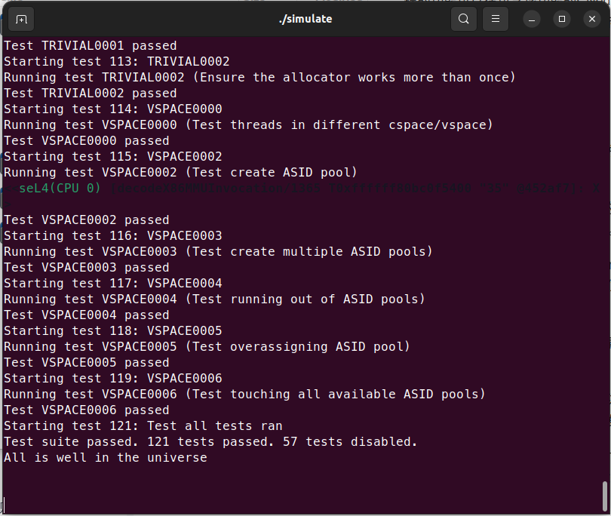
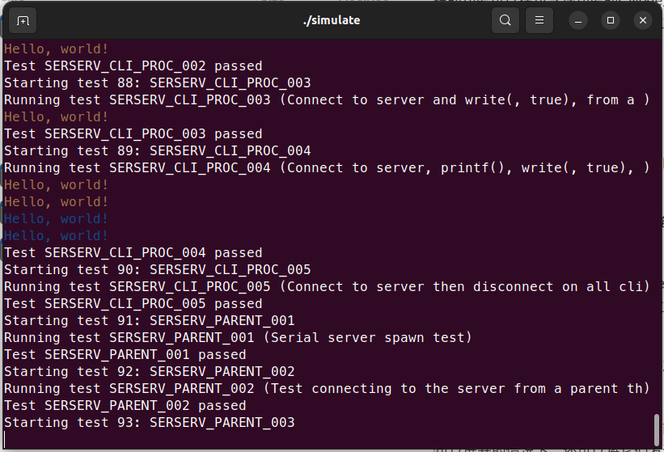
成果展示
Achievement Display

Slide 24
总结展望
04
Summary and Outlook
项目的不足与对未来的展望

Slide 25
总结
Summary
锻炼了团队合作能力
加强了对内核的认识
由于时间有限，未能编写测试程序，只能保证运行正确
学习了使用Rust编程并利用其对内核进行改写
没有完全改写seL4内核

Slide 26
展望未来
Look ahead
1
2
Rust种种优良特性会成为未来操作系统内核的一个发展趋势
通过Rust编写在保持了seL4的安全性的基础上增加了可维护性

Slide 27
演讲结束，谢谢观看！
组长：邓博文
Phoenix-Flames
日期：2023.7.9

Slide 28
Q&A
Phoenix-Flames
日期：2023.7.9

